Slide 1
Проектный
Практикум

Slide 2
Инструменты для аналитики
Что изучим?
Что будем делать на практике?
Где пригодится?
Notes:
Узнать, откуда собирать гипотезы
Узнать, как систематизировать гипотезы для последующей проверки
Получить чек-лист для дискаверинга и валидации

Slide 3
Счетчики
В эту категорию можно отнести простые счетчики с ограниченным функционалом, устанавливаемые всего лишь для участия в интернет-рейтинге (например, Rambler Top-100 или Рейтинг Mail.ru), так и решения сложнее, например от LiveInternet, предоставляющие больше данных для анализа. К таким возможностям следует отнести посещаемость сайта (количество переходов и просмотров), размер новой или постоянной аудитории, источники обращений (переходы с поисковых систем по различным целевым запросам, переходы с сайтов и с конкретных страниц сайтов, переходы с контекстной рекламы и т. д.) с разбивкой на суточную, еженедельную или месячную статистику.
Notes:
Узнать, откуда собирать гипотезы
Узнать, как систематизировать гипотезы для последующей проверки
Получить чек-лист для дискаверинга и валидации

Slide 4
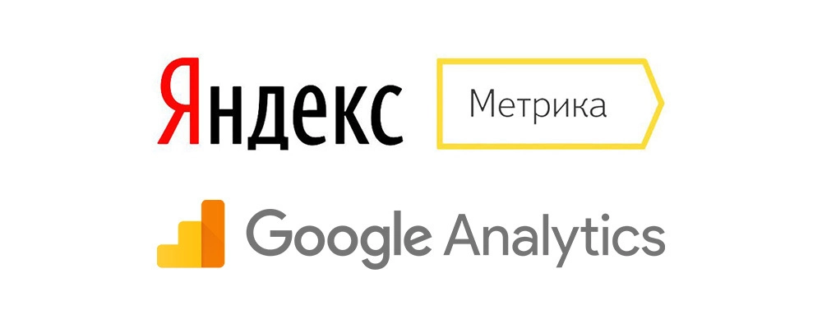
Системы веб-аналитики
Глубоко в душе основаны на pageview (логах сервера)
Очень просты в использовании пока событие pageview хорошо описывает жизнь пользователя
Необходимы для интеграции с системами привлечения трафика и SEO
Мерят не то, что нужно, а то, что можно собрать

Slide 5

Основной функционал
Базовые отчеты, Возьмите простую страничку, которая устроена так, что одна страничка, например «Контакты», другая страничка «Каталог» и вы должны уметь посмотреть на этот сайт, и сказать о конкретной проблеме, например: "Никто не ходит на страничку на, которой может случиться целевое действие (покупка), никто не сабмитит форму и т.д.
Во-вторых эти системы можно очень сильно довести до ума с помощью Событий (Event). Когда страница грузится, то для них (систем) это Событие. После того, как страница загрузилась, можно на определенные действия пользователя на этой странице вешать События. Например: начал пользователь заполнять форму, до куда дошел, выбрал ли что-либо. Все это можно передавать в аналитику с помощью Событий. Если вы на свой сайт немножко довешиваете их, то как правило, можно выстроить уже более осмысленную воронку и что-то анализировать даже с помощью самой базовой системы веб-аналитики.

Slide 6


Контейнеры Тегов
Контейнеры тэгов — это управление аналитикой независимо от разработки продукта
Можно сложить все, что относится к аналитике и рекламе: код аналитики, вызов событий, пиксели рекламных систем, любой код Javascript

Slide 7
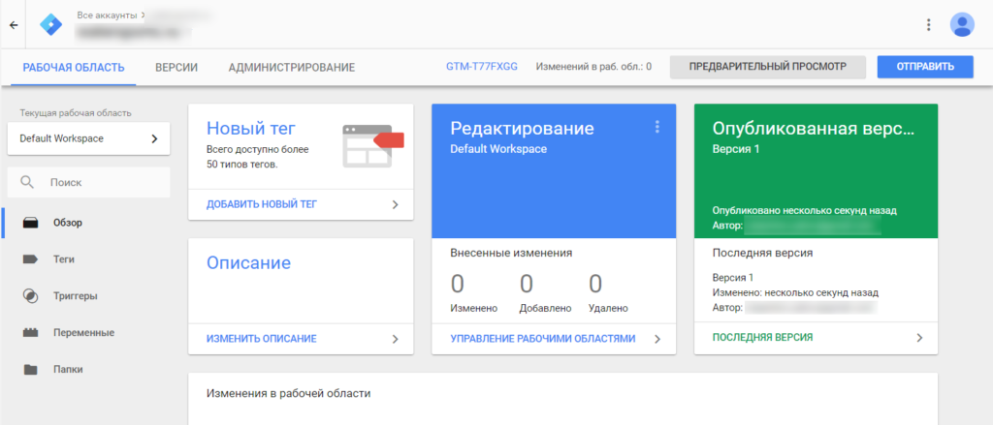
Основными понятиями, которые используются в Google Tag Manager, являются: контейнер, тег, триггер, переменная, рабочая область, версия, уровень данных, среды.
Под контейнером в GTM можно подразумевать две составляющие:
пространство, в котором мы работаем и совершаем какие-либо действия с остальными элементами (тегами, триггерами, переменными);
Скрипт, подключаемый на сайте

Slide 8
Теги и триггеры
Тег в Google Tag Manager – это фрагмент JavaScript кода, который собирает данные о посетителях на сайте и в приложении, а затем пересылает их на сторонние сервисы — Google Analytics, Google AdWords, Facebook, Яндекс.Метрика и т.д.
Триггер в GTM – это условие (правило), при котором активируется или блокируется тег. Для запуска тега должен быть хотя бы один триггер. Таким образом, нельзя создать тег без триггера. Каждый триггер может быть истинным (true), либо ложным (false). И он выполняется только в том случае, когда его значение является истинным и если выполняются все условия триггера.

Slide 9


Системы аналитики на основе событий
В какой-то момент индустрия развилась до состояния, где сайт может состоять из одной страницы или сайта, где происходит столь много всего, что бессмысленно рассматривать его, как одну страничку, потому что страничка дозагружает какие-то элементы, трансформируется, что-то постоянно происходит и т.д. Вследствие этого появились системы аналитики, которые работают на основе Событий

Slide 10
Системы аналитики на основе событий
Если у вас есть десктоп версия и мобильное приложение, которые для пользовательского опыта устроены одинаково, но с точки зрения технологии по-разному (мобильно приложение написано на языке Swift для iOS и. Kotlin для Android, а сайт написан любимом фреймворке ваших разработчиков), они технически абсолютно разные, но для пользователя реализованы одни и те же функции. Соответственно поддерживая одинаковые требования к системам аналитики, вы с легкостью можете построить кроссплатформенные отчеты. Потому что системы веб-аналитики хорошо работают на вебе, но как только дело касается мобильного приложения, то там все заново, все по-другому, настроить их одинаково очень трудно. Если вы сделали это изначально в ручную, то вам будет просто поддерживать абсолютно одинаковый формат данных на обеих платформах. Вы один раз написали задание, как и что отражается вашей платформой по сути (технически) и его могут выполнить разработчики всех платформ, которые вы используете. Это серьёзный плюс систем построенных на Событиях.

Slide 11
Системы аналитики на основе событий
События хорошо работают с профилями пользователей. Для систем веб-аналитики, пользователь является прежде всего уникальным cookie. Когда у пользователя есть профиль и для вас очень важно знать, что он делает на вашей платформе, платящий или нет, сколько платежей он совершил и т.п. В система аналитики построенных на Событиях, например в mixpanel, профиль пользователя легко передавать, легко отслеживать его изменения, дописывать ему новые параметры (это такой-то пользователь, который посетил такой-то раздел, который открыл два тикета и так далее). Можно отслеживать во воронкам пользователей и фильтровать их по тем значениям, которые были важны для вас в тот момент времени.

Slide 12
Системы аналитики на основе событий
Единицей учета является событие (event), а не pageview
Вы сами выбираете, что и когда передавать (параметры события)
Хорошо масштабируется на разные платформы
Поддерживают профили пользователей и их динамику

Slide 13


Витрины данных
Собирают данные из разных источников
Позволяет относительно легко настраивать отчету с параметрами
По идее, не требует специальных технических знаний и навыков

Slide 14
Витрины данных
Это системы, которые почти не занимаются сбором данных. Их сила состоит в том, что они собирают данные из различных источников, т.е. у вас есть данные в Google Analytics, но при этом еще очень много существенных данных лежит в вашей собственной базе данных. Соответственно витрины данных позволяют довольно легко импортировать данные из различных систем (из тестового файла, из таблиц, из базы напрямую и тд.) и они позволяют более или менее дружественным пользователю образом форматировать отчет в визуальном редакторе, например вы хотите график по оси X — 100, а по оси Y — 200 и этот отчет будет еще параметрическим.

Slide 15
QA Session

